Slide 1
Особенности составления психолого-педагогической характеристики для предоставления психолого-медико-педагогической консультации (ПМПК)
Леонова Лариса Брониславовна,
учитель-логопед
КГУ «Межрайонная ПМПК, г.Кокшетау»,
магистр специального
(дефектологического) образования

Slide 2
Структура характеристики на обучающегося Психолого-педагогическая характеристика на …
ФИО, дата рождения, группа /класс
1. Общие сведения:
-дата поступления в образовательную организацию;
-программа обучения (полное название):
-форма организации образования:
Класс: общеобразовательный, отдельный для обучающихся с …., на дому.
2. Факты, способные повлиять на поведение и успеваемость ребенка:
- в образовательной организации (причины перехода из одной образовательной организации в другую, перевода в состав другого класса, замены учителя – однократная, повторная);
-межличностные конфликты в среде сверстников, конфликт семьи с образовательной организацией;
-обучение на основе: общеобразовательной, специальной программы, индивидуального учебного плана, надомное обучение, повторное обучение;
-наличие частых пропусков учебных занятий: указать по какой причине;
-состав семьи (перечислить, с кем проживает ребенок-родственные отношения, количество детей и взрослых);
-трудности, переживаемые в семье (материальные, хроническая психотравматизация, особо отмечается наличие жестокого отношения к ребёнку, факт проживания с ребёнком родственников с асоциальным или антисоциальным поведением, психическими расстройствами – в том числе братья, сестры с нарушениями развития, а также переезд в другие социокультурные условия менее, чем 3 года назад, плохое владение русским языком одного или нескольких членов семьи, больше всего занимающегося с ребёнком).

Slide 3
3. Информация об условиях и результатах образования ребёнка в образовательной организации:
-краткая характеристика познавательного, речевого, двигательного (для детей с интеллектуальными нарушениями, ЗПР), коммуникативно-личностного (для детей с девиантным (общественно-опасным) поведением), аутизмом и трудностями общения и социального взаимодействия) развития ребёнка на момент поступления в образовательную организацию: качественное соотношение с возрастными нормами развития (значительно отставало, отставало, частично опережало);
-динамика (показатели) деятельности (практической, продуктивной) за период нахождения в образовательной организации;
-динамика освоения программного материала:
а. программа, по которой обучается ребёнок:
б. соответствие объёма знаний, умений и навыков в отдельных образовательных областях требованиям программы -особенности, влияющие на результативность обучения:
а. мотивация к обучению (фактически не проявляется, недостаточная, нестабильная);
б. сензитивность в отношениях с педагогами в учебной деятельности (на критику обижается, даёт аффективную вспышку протеста, прекращает деятельность, фактически не реагирует, другое);
в. качество деятельности (при этом ухудшается, остаётся без изменений, снижается);
г. эмоциональная напряжённость при необходимости публичного ответа, выполнения контрольной работы (высокая, неравномерная, нестабильная, не выявляется);
д. истощаемость (высокая, с очевидным снижением качества деятельности, умеренная, незначительная).

Slide 4
4. Отношение семьи к трудностям ребёнка (от игнорирования до готовности к сотрудничеству); наличие других родственников или близких людей, пытающихся оказать поддержку; выполнение домашних заданий; факты дополнительных (оплачиваемых родителями) занятий с ребёнком (занятия с логопедом, дефектологом, психологом, репетиторство).
5. Получаемая коррекционно-развивающая, психолого-педагогическая помощь (конкретизировать): занятия с логопедом, дефектологом, психологом, учителем начальных классов – указать длительность, когда начались, закончились занятия, регулярность этих занятий,
6. Отношение к педагогическим воздействиям (описать реакцию на педагогическое воздействие).
7. Отношение к учебе (наличие предпочитаемых предметов, наличие любимых учителей).
8. Характеристики взросления: хобби, увлечения, интересы (перечислить, отразить их значимость для ребёнка, ситуативность, постоянство пристрастий, возможно наличие травмирующих переживаний, например, запрет родителей, исключение из секции, нехватка средств и т.п.).
9. Характер общения со сверстниками(отвергаемый или оттесненный, изолированный по собственному желанию, неформальный лидер). Значимость общения со сверстниками в системе ценностей обучающегося (приоритетная, второстепенная). Значимость виртуального общения в системе ценностей ребёнка (сколько времени, по его собственному мнению, проводит в социальных сетях).

Slide 5
10. Способность критически оценивать поступки свои и окружающих, в том числе антиобщественные проявления (не сформирована, сформирована недостаточно, сформирована на словах). Сформированность самосознания, самооценки.
11. Отношения с семьей: описание известных педагогам фактов – кого слушается, к кому привязан, эмоциональная связь с семьей ухудшена, утрачена.
12. Поведенческие девиации:
-совершенные в прошлом или текущие правонарушения;
-наличие самовольных уходов из дома, бродяжничество;
-проявление агрессии (физической или вербальной) по отношению к другим (либо к животным), склонность к насилию. Оппозиционные установки (спорит, отказывается), либо негативизм (делает наоборот);
-отношение к курению, алкоголю, наркотикам, другим психоактивным веществам (пробы, регулярное употребление, интерес, стремление, зависимость);
-сквернословие;
- проявления злости или ненависти к окружающим (конкретизировать);
-отношение к компьютерным играм (равнодушен, проявляет интерес, зависим);
-повышенная внушаемость (влияние авторитетов, дисфункциональных групп сверстников, подверженность влиянию моды, средств массовой информации и др.).
13. Дезадаптивные черты личности (конкретизировать).
14. Информация о проведении индивидуальной профилактической работы (конкретизировать).

Slide 6
15. Общий вывод о необходимости уточнения, изменения, подтверждения образовательного маршрута, создания условий для коррекции нарушений развития и социальной адаптации или условий проведения индивидуальной профилактической работы.
Дата составления документа:
Подпись составителя:

Slide 7
Трудности усвоения учебной программы: - подробно описать какие трудности испытывает учащийся в усвоении учебной программы (математика, русский-казахский язык); - какая работа по преодолению имеющихся трудностей была проведена учителем, службой СППС.
Нарушение поведения (для предоставления ассистента-педагога):
- подробно описать как проявляется дезадаптивное поведение;
- как оно влияет на ведение учебного процесса в классе;
- какая работа была проведена учителем, психологом, службой СППС.

Slide 8
Замечания по написанию характеристик: 1. Не содержательные; 2. Необъективные (в том числе из-за боязни конфликта с родителями); 3. Краткие; 4. Некорректные, не соответствуют особенностям ребёнка; 5. Дублируются с прошлого года, меняется только класс, содержание тоже. 6. В содержании не меняется даже имя ребёнка; 7. Характеристику пишет только психолог.
Замечания по оформлению характеристик:
1. Не заверны дирректором, нет печатей организации; 2. Нет подписей педагогов; 3. Написаны от руки.
4. Отсутствие характеристик.

Slide 9
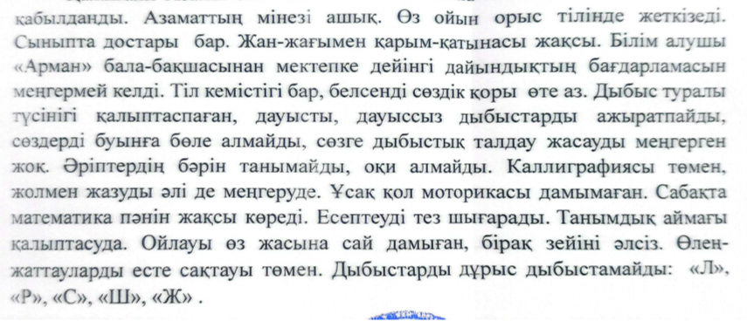
Примеры характеристик 1 кл

Slide 10
